Slide 1
01
基于双语PPG的跨语言合成
02
基于多说话人Tacotron的跨语言合成
目录
03
基于Forward Attention的重音合成
Content
04
商业化的中文语音合成
05
算法和代码基础

Slide 2
1.基于双语PPG的跨语言合成

Slide 3
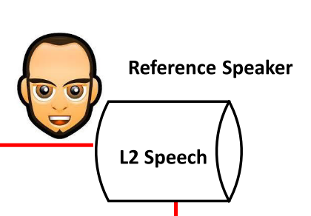
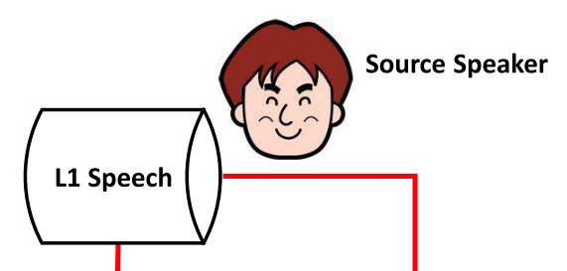
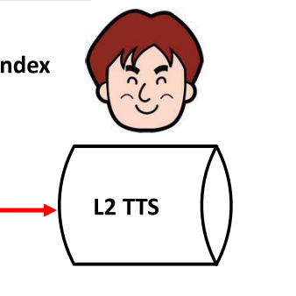
1
研究问题
跨语言合成方法
在关注的任务中：Source Speaker，L1为中国人说中文
Reference Speaker，L2为外国人说英文
任务的目标为：Source Speaker，L2，中国人说英文

Slide 4
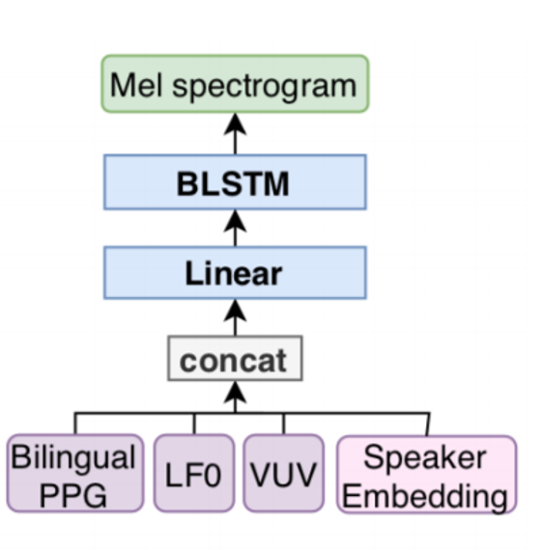
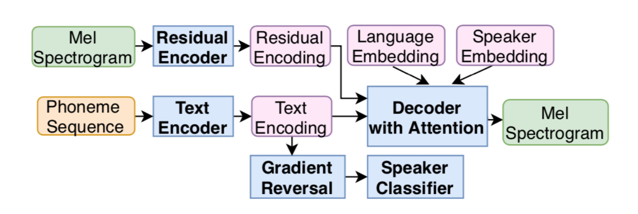
1
研究问题
related work
图1 模型结构角度研究跨语言
图2 PPG角度研究跨语言

Slide 5
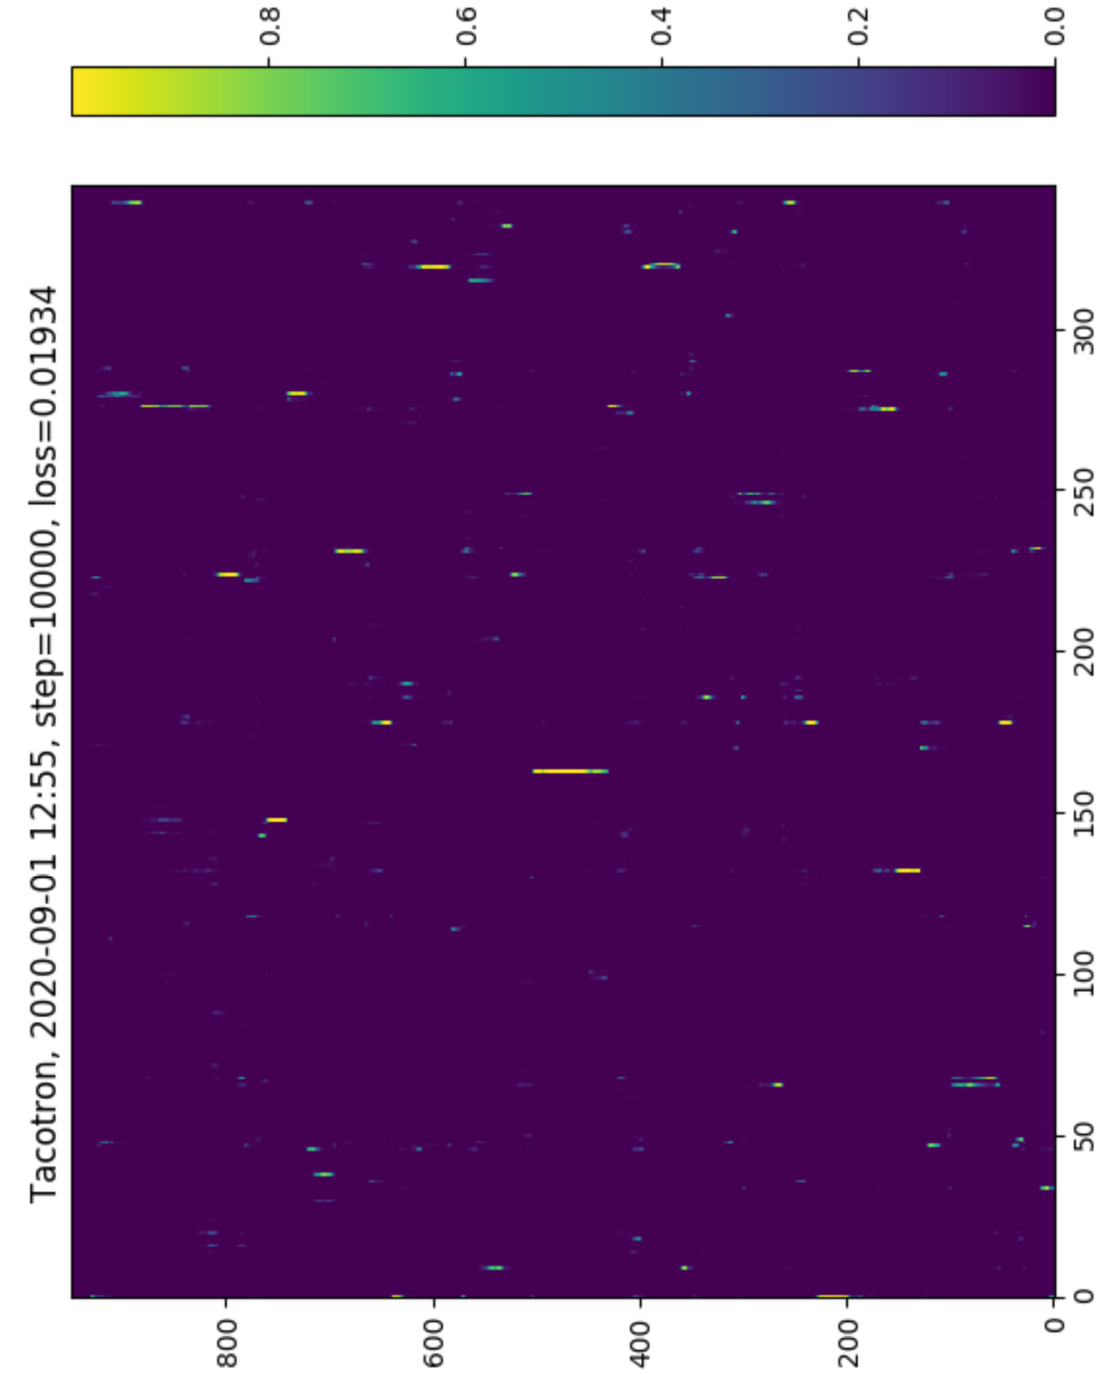
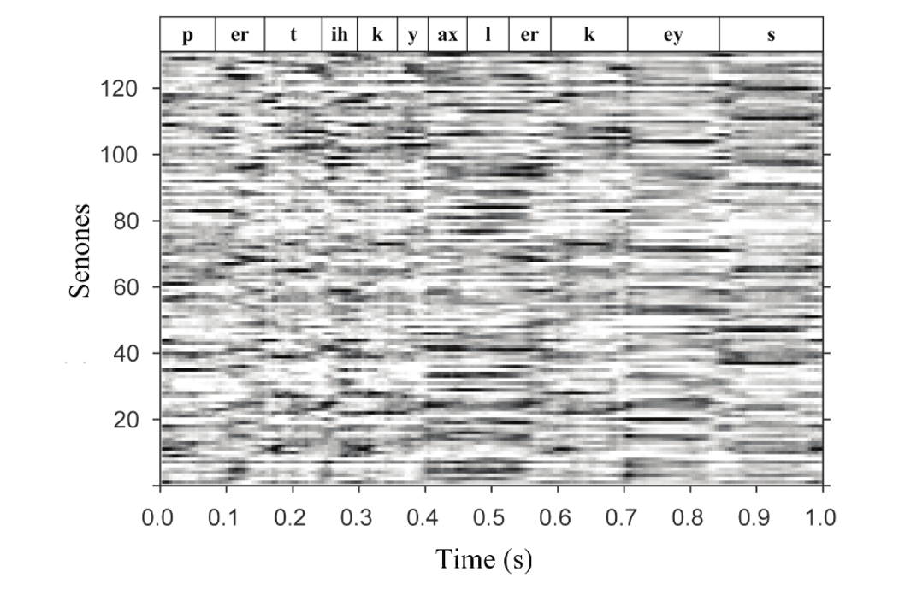
1
研究问题
图2 声学特征角度
图1 PPG

Slide 6
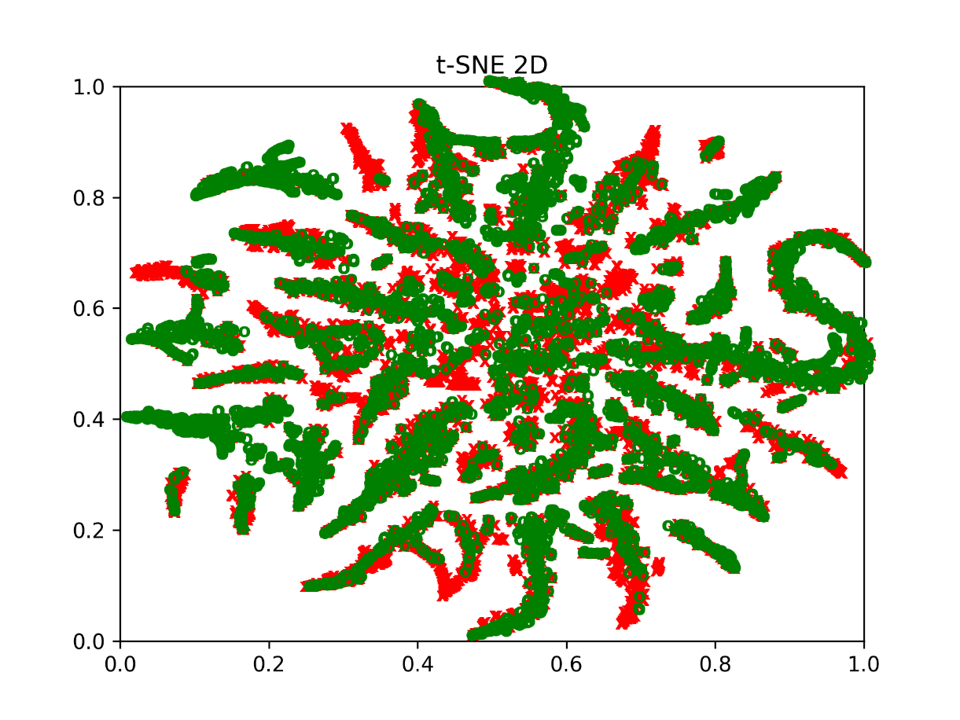
1
研究问题
红色为英文语料英PPG分布
绿色为中文语料英PPG分布
分布并不完全相等

Slide 7
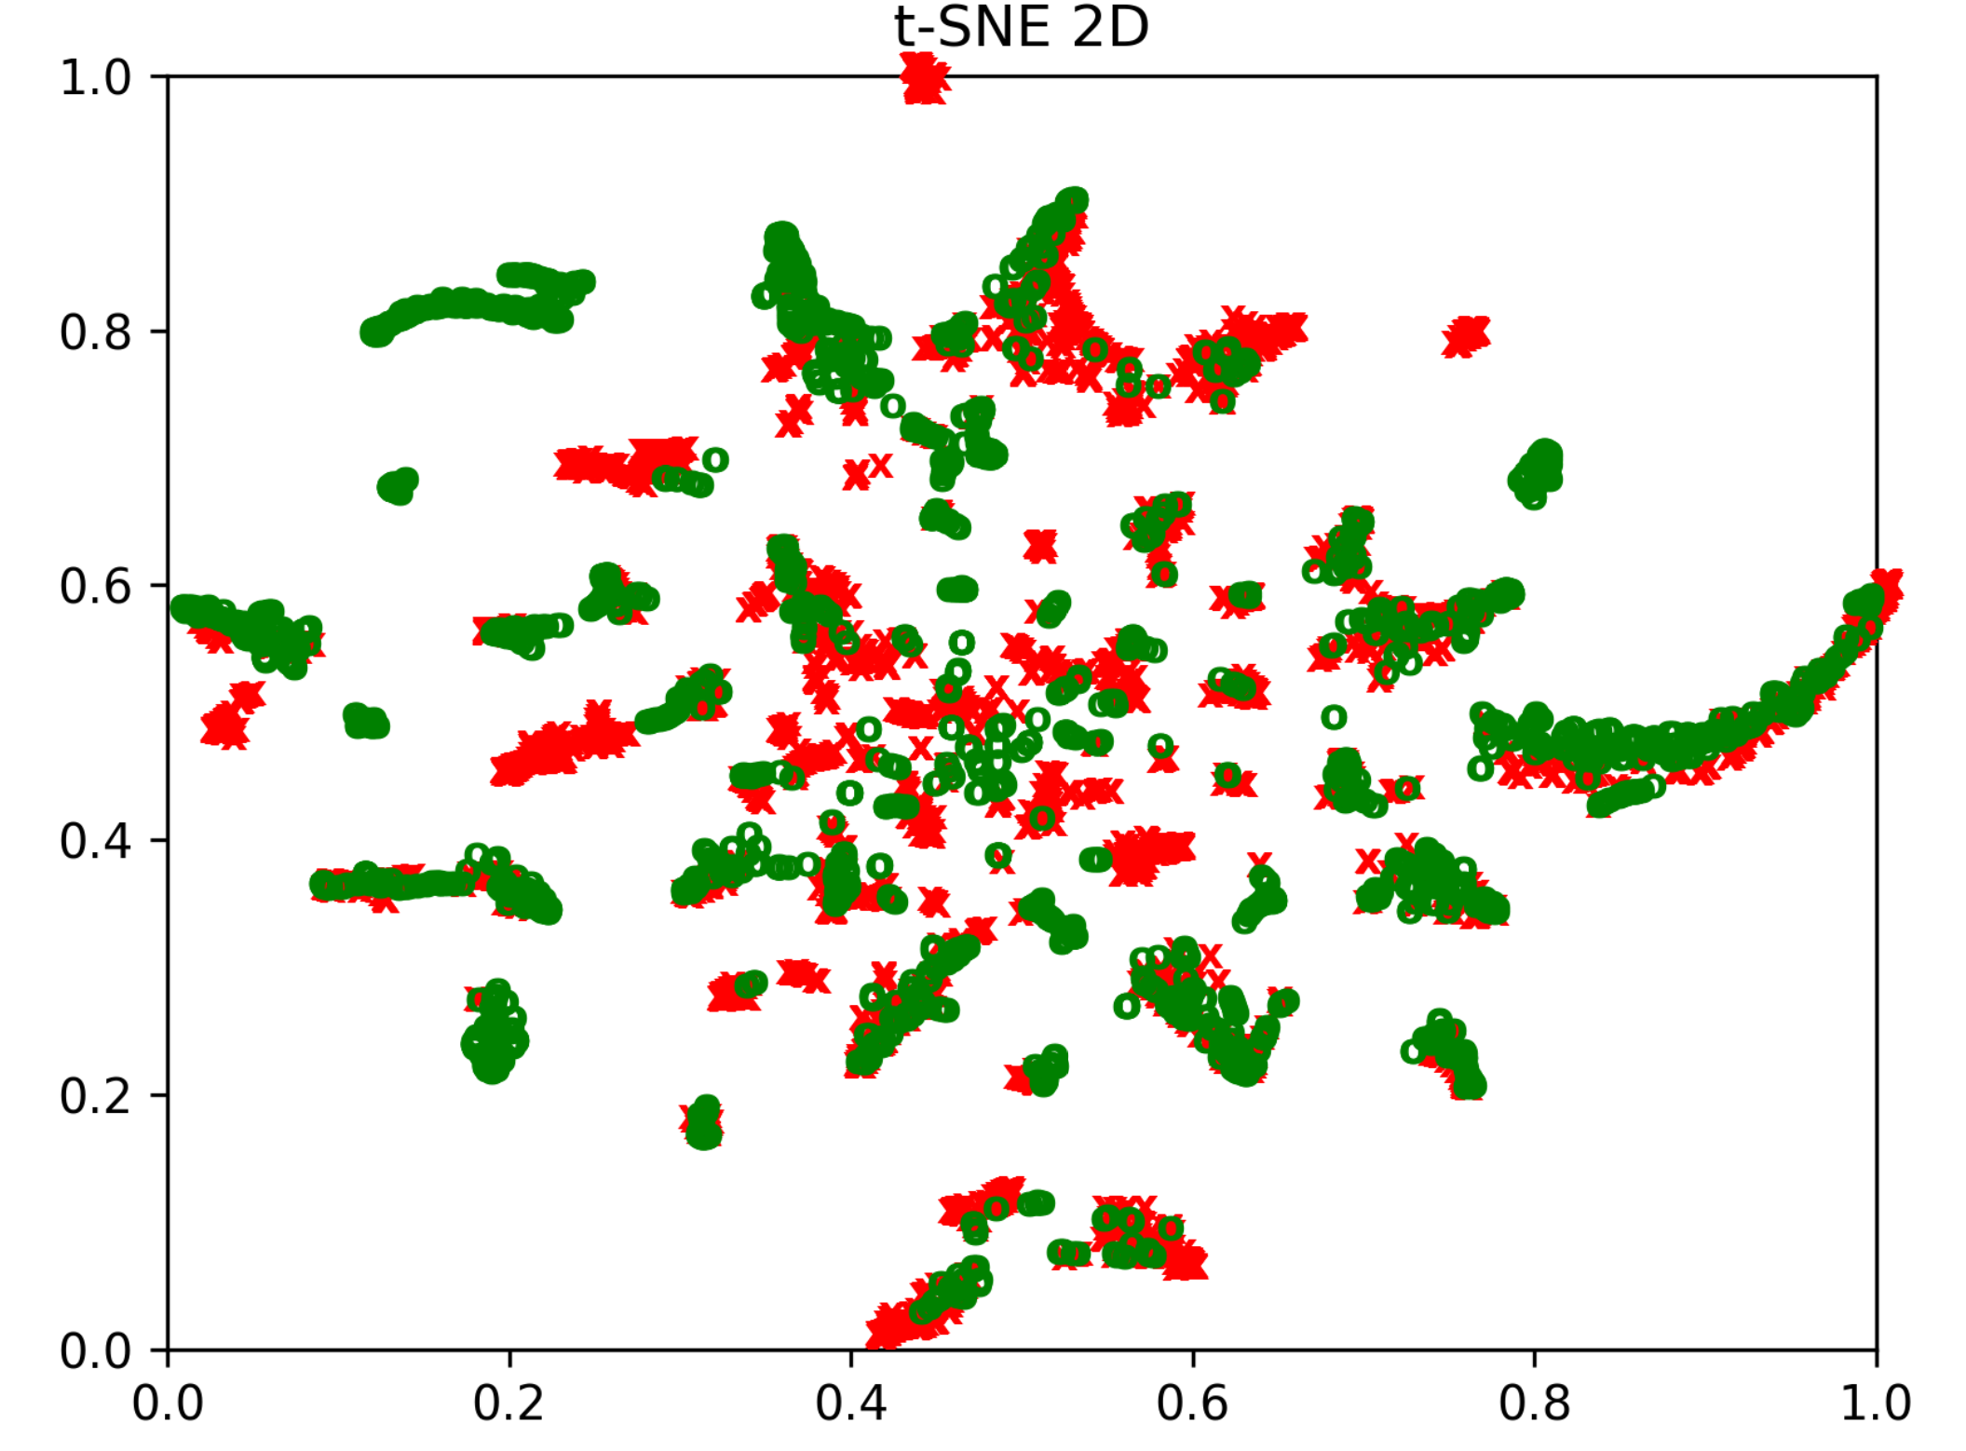
2
模型结构
英文语料PPG和中文语料PPG关系分三类：
红色部分重合绿色部分
红色部分无绿色部分
绿色部分无红色部分
问题：
3区域绿色PPG对英文发音无用，不适合参与训练
2区域红色PPG绿色没有，中国人训练集未提供和测试所用分布不同
映射：
1区域通过PPG对应映射
2区域通过某种方法补上
少量句子PPG分布T-SNE

Slide 8
网络模块
输入输出端
相关数据集
2
模型结构
训练2
中文 TTS Corpus
英文 TTS Corpus
训练1
MFCC
MFCC
英文Trained
ASR Model
中文Trained
ASR Model
英文 ASR Corpus
中文 ASR Corpus
拼接
拼接
Phoneme
Target
Phoneme
Target
中文Corpus
双语-PPGs
英文Corpus
双语-PPGs
MFCC
MFCC
英数据B-PPGs，Linears；中数据B-PPGs，Linears
英文ASR Model Training：英PPG
中文ASR Model Training：中PPG
根据B-PPG的KL Distance，寻找英文Corpus每一帧对应的中文Corpus的每一帧
英数据B-PPGs，中数据Linears
中国人的虚拟英文 Corpus + B-PPGs

Slide 9
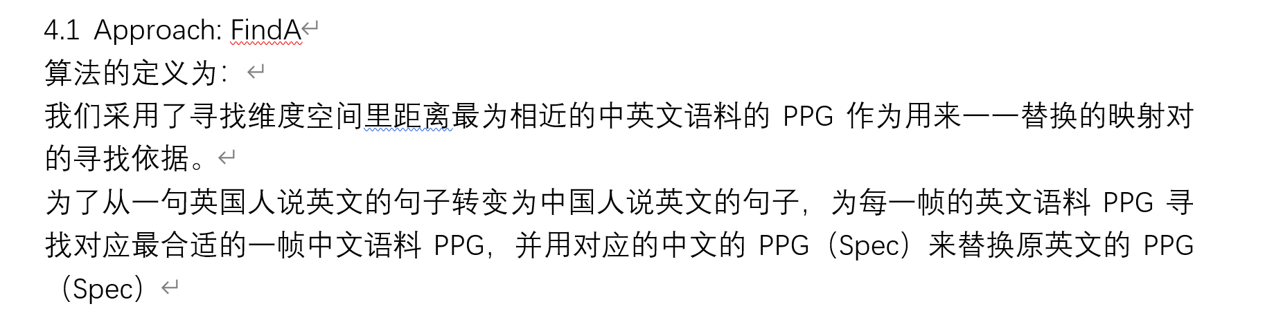
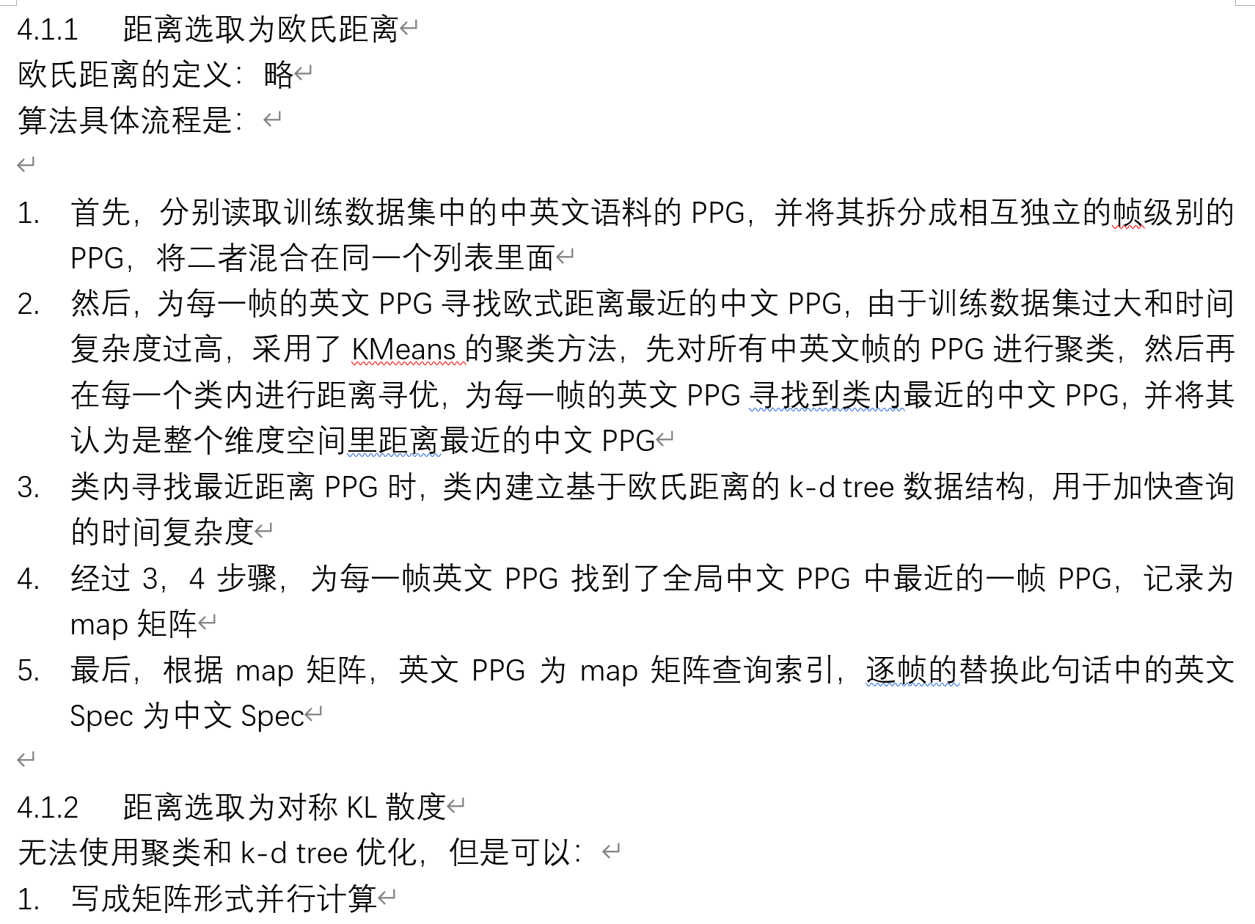
2
FindA

Slide 10
网络模块
输入输出端
相关数据集
训练3
训练4
英文 TTS Corpus
中国人的虚拟英文 Corpus + B-PPGs
英文 TTS Corpus
英PPGs，英国人Linears
英PPGs，中国人Linears
英文文本，英PPGs
Multi-speaker CBHG/Tacotron Model Training
英PPG-Tacotron Model
Training

Slide 11
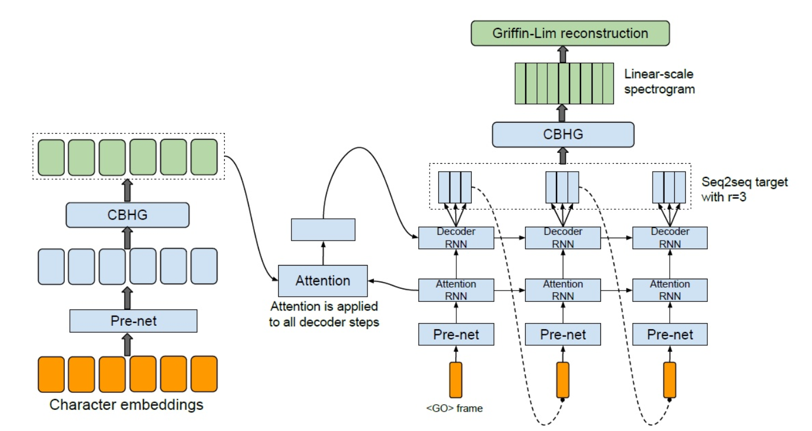
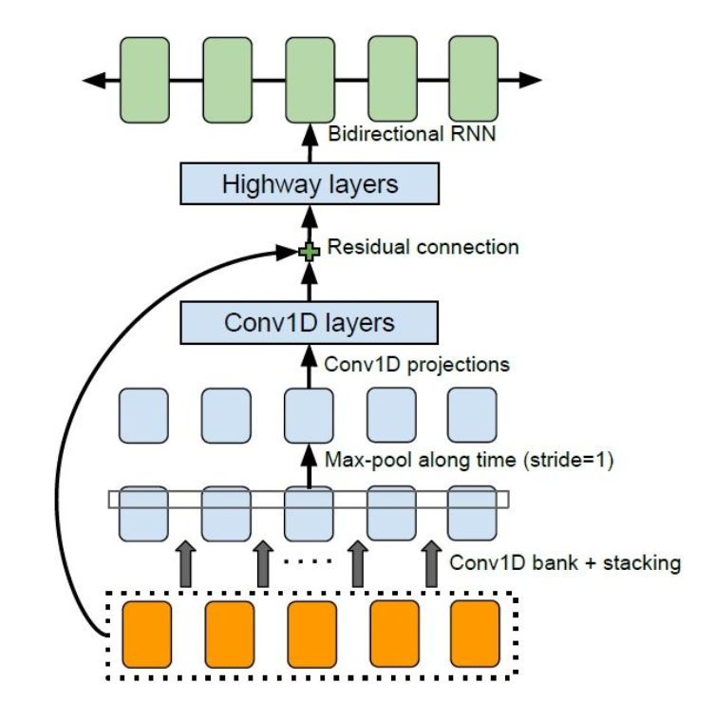
CBHG
Tacotron-1

Slide 12
网络模块
输入输出端
相关数据集
测试
英文文本 Input
英PPG-Tacotron Trained Model
英PPG
中国人speaker embedding
Multi-speaker CBHG/Tacotron Trained Model
Linear to Wave

Slide 13
选题意义
选题意义
题目定义：端到端跨语言音色迁移语音合成(跨语言合成)指
基于端到端深度神经网络
主要使用多个单个人单语言数据集
实现音色跨语言的迁移语音合成
达到多语言内容于同一句话中的合成声音可保持声音一致的自然效果
应用背景：由于全球化的兴起，在社交媒体文本、非正式信息和语音导航中，文本或语音出现不同语言内容的交替。这些情况恰好是文本到语音(TTS)系统被广泛用作语音接口的情况。合成这样的语句时，声音要一致、发音准确并自然
选题原因：
单说话人双语数据集不易获取，应用背景的需求需要通过跨语言合成实现
端到端体系结构在单语TTS中取得了令人满意的效果，保证高质量跨语言合成的可能性
跨语言合成问题和技术本身一直是语音合成的经典研究工作

Slide 14
2019-2020核心论文
研究现状
2019 ICASSP
End-to-end Code-switched TTS with Mix of Monolingual Recordings | Cao, Y. and Meng, H. (CUHK)
2019 Interspeech
Learning to Speak Fluently in a Foreign Language: Multilingual Speech Synthesis and Cross-Language Voice Cloning | Zhang, Y. and Ramabhadran, B. (Google)
Building a Mixed-Lingual Neural TTS System with Only Monolingual Data | Xue, L. and Wu, Z. (JD)
Cross-lingual, Multi-speaker Text-To-Speech Synthesis Using Neural Speaker Embedding | Chen, M. and Xiao, J. (Ping An Technology)
2020 ICASSP
Code-Switched Speech Synthesis Using Bilingual Phonetic Posteriorgram with Only Monolingual Corpora | Cao, Y. and Meng, H. (CUHK)
Generating Multilingual Voices Using Speaker Space Translation Based on Bilingual Speaker Data | Maiti, S. and Conkie, A. (Apple)
Speaker Adaptation of a Multilingual Acoustic Model for Cross-Language Synthesis | Himawan, I. and King, Simon. (University of Edinburgh)
End-to-End Code-Switching TTS with Cross-Lingual Language Model | Zhou, X. and Li, Haizhou.(National University of Singapore)

Slide 15
2019-2020论文研究手段
研究现状
[1]从模型结构角度研究，通过解耦隐含表示中的音色与内容信息，利于迁移音色
End-to-end Code-switched TTS with Mix of Monolingual Recordings | Cao, Y. and Meng, H. (CUHK) | 2019 ICASSP
Learning to Speak Fluently in a Foreign Language: Multilingual Speech Synthesis and Cross-Language Voice Cloning | Zhang, Y. and Ramabhadran, B. (Google) | 2019 Interspeech
[2] 从声学特征研究，通过将语言无关的声学特征作为跨语言时预测的标签
Code-Switched Speech Synthesis Using Bilingual Phonetic Posteriorgram with Only Monolingual Corpora | Cao, Y. and Meng, H. (CUHK) | 2020 ICASSP
[3] 从数据角度研究，使用多语言多说话人，或包含少量双语说话人的数据
Generating Multilingual Voices Using Speaker Space Translation Based on Bilingual Speaker Data | Maiti, S. and Conkie, A. (Apple) | 2020 ICASSP

Slide 16
3
Abstract
（1）问题假设：中文数据集，英文数据集均足够大，且规范（>=10000句）
（2）已有方法：基于Multi-speaker Tacotron中文本信息表示共享[1][2]；基于PPG发音信息 共享[3][4][5]
（3）面临挑战：网络中的Hidden文本信息表示共享不能保证完全去除音色，语言等信息；
基于PPG的表示需要平衡PPG的不准确与PPG表示维度过高合成效果差 的缺点
（4）创新思路：双语PPG作为不同音色Linear间内容相似的桥梁，直接用于Frame级别的 Projection；使用英文语料辅助CBHG学习英文语音模型；是16年KLD- DNN TTS的深度学习化，是20年CUHK双语PPG维度过大的解决方法
（5）实验结论：对于CBHG网络保证了训练和预测时PPG输入一致；英文语料辅助构建 CBHG中英文语音模型；合成网络CBHG中PPG维度小

Slide 17
4
Introduction
（1. 语音合成：端到端方法总览，落脚到Taco2
（2. 跨语言语音合成：重要性 + 引入Speaker Embedding
问题：英文语料音色不对 + 目标音色非英文 + 两者匹配难
（3. Multi-speaker Tacotron方案：在Text Encoding部分跨语言跨说话人共享
（1）CUHK19：SPE-Tacotron
（2）Google19：Tacotron + Multi-speaker/language + Gradient Reversal + VAE 问题：相似性稳定，发音和口音上不够稳定 （复现结论）
（4. 介绍跨语言中PPG论文，舍弃Multi-speaker Tacotron方法，利用PPG进行解耦
（1）CUHK16：PPG-DBLSTM跨语言合成
（2）微软16： KLD-DNN跨语言合成
（3）CUHK20：双语PPG-DBLSTM跨语言合成

Slide 18
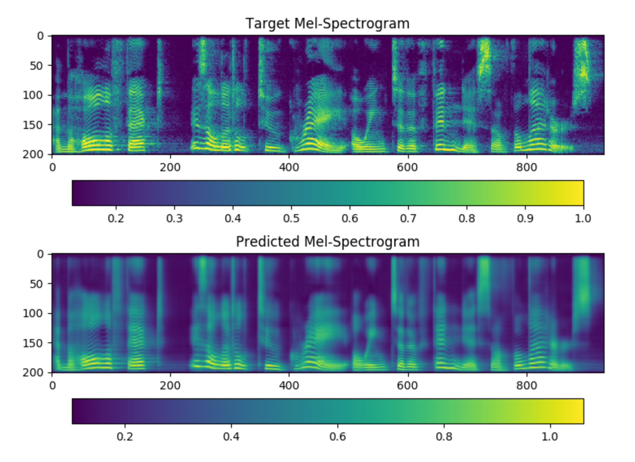

5
Experiment 实验结果
主实验：
ASR部分：AIShell1训练，正确率78.3%，Librispeech使用同学预训练
PPG提取：LJSpeech，Baker_CN，Baker_EN，Baker_MIX完毕
Taco2部分：音素到PPG，未训练，先用LJSpeech
CBHG/Taco部分： 训练LJSpeech英文PPG到Linear为例，在调，demo未调好
https://github.com/ruclion/ppgs_extractor
https://github.com/ruclion/linears_decoder
https://github.com/ruclion/ppgs_vc_fromLuHui
*https://github.com/ruclion/linears_decoder_tacotron-2-joee
https://github.com/ruclion/linears_decoder_tacotron-2-zhaoxt-tacoLinear
https://github.com/ruclion/ppg_projector_chenxuey20
groundtruth
dev_predict
语谱图

Slide 19
5
Experiment FindA实验结果
中文音色
英文原句
GL合成
英文12000句话欧氏距离
中文10000句话
欧氏距离
K-d tree 加速
中文50句话KL
中文500句话KL
需3小时
has never been surpassed.
in being comparatively modern.
it is of the first importance that the letter used should be fine in form;

Slide 20
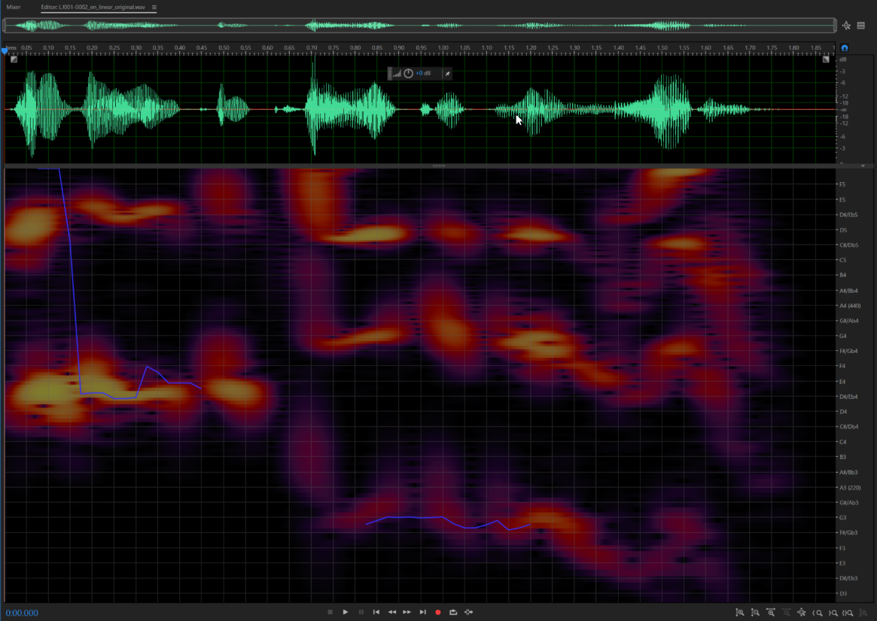
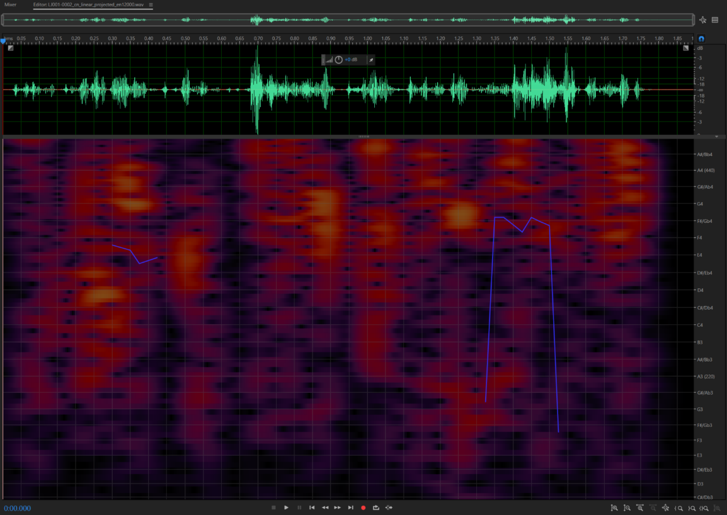
5
Experiment FindA实验结果
英文原句
GL合成
英文12000句话欧氏距离
in being comparatively modern.

Slide 21
2.基于多说话人Tacotron的跨语言合成

Slide 22
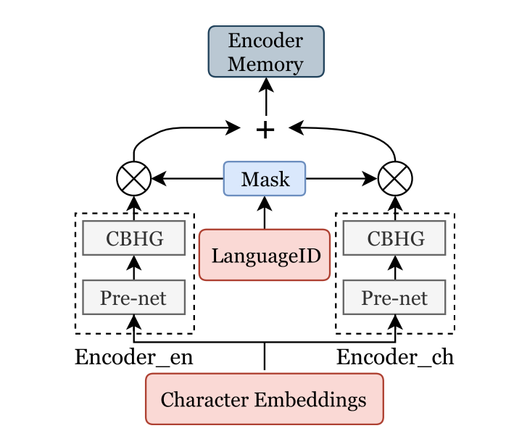
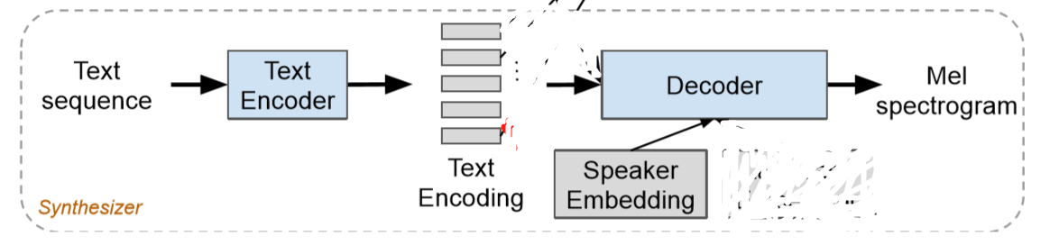
CUHK19论文提出的跨语言模型：Tacotron-1加上SPE设计

Slide 23
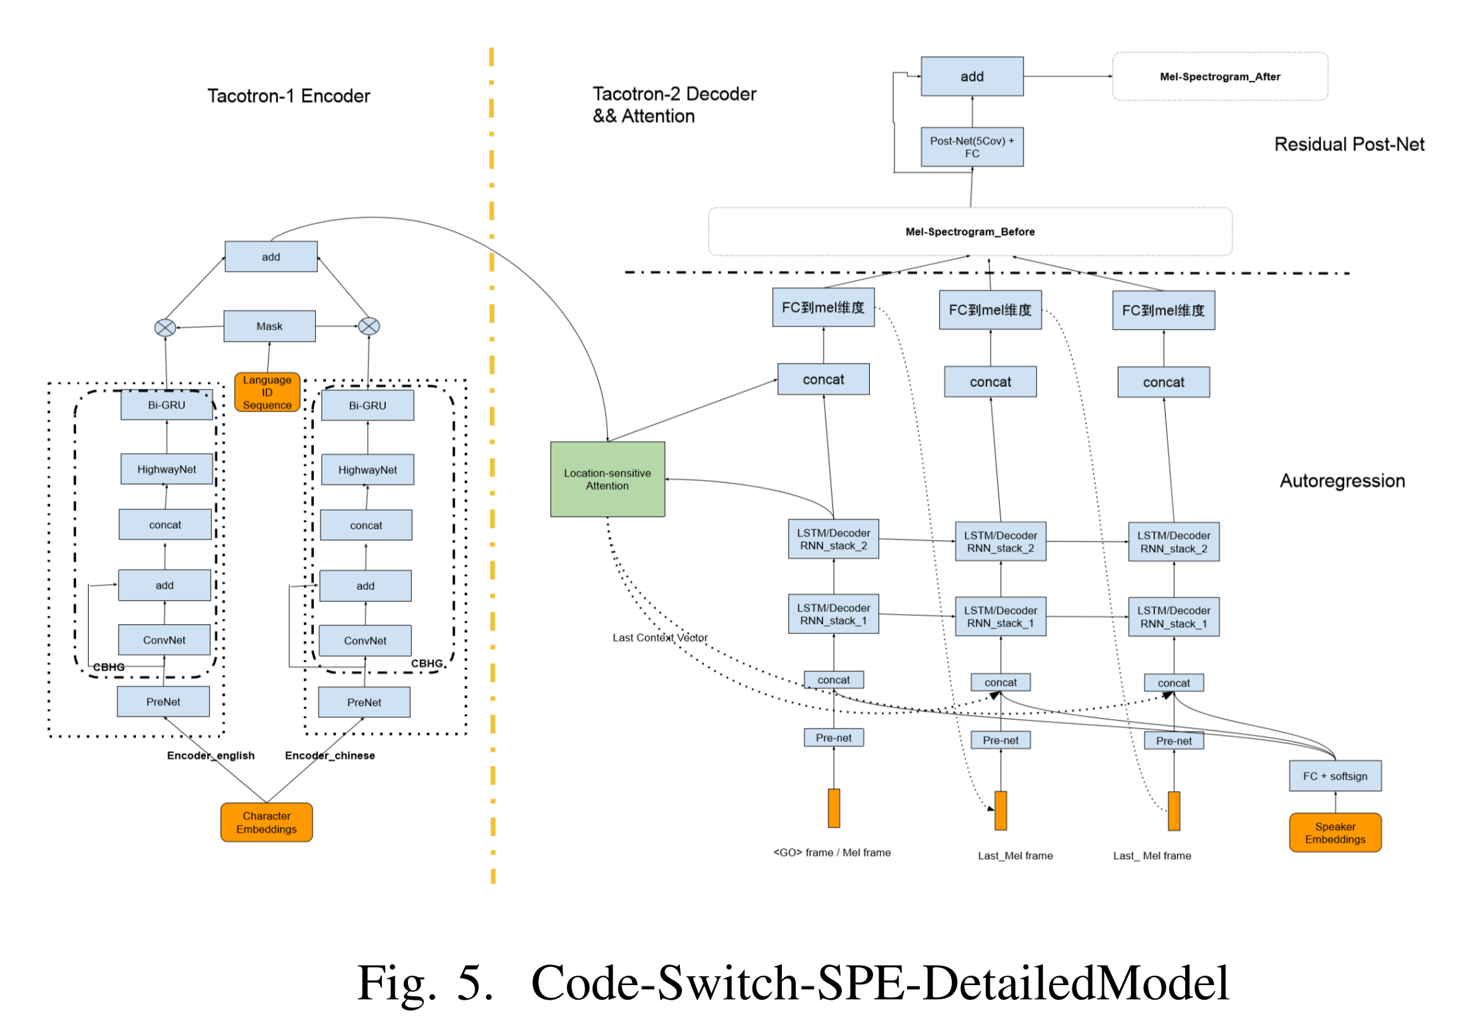
设计实现：SPE-Tracotron-2-Rayhane

Slide 24
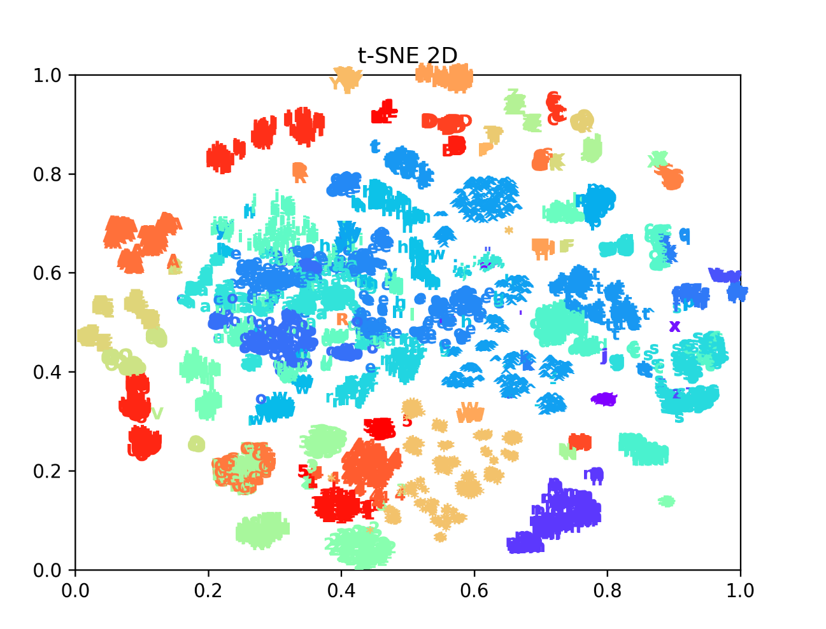

Slide 25
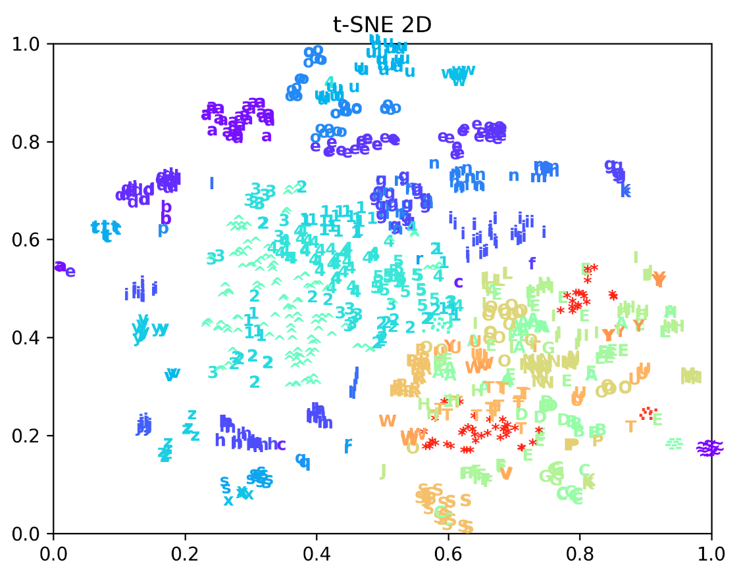
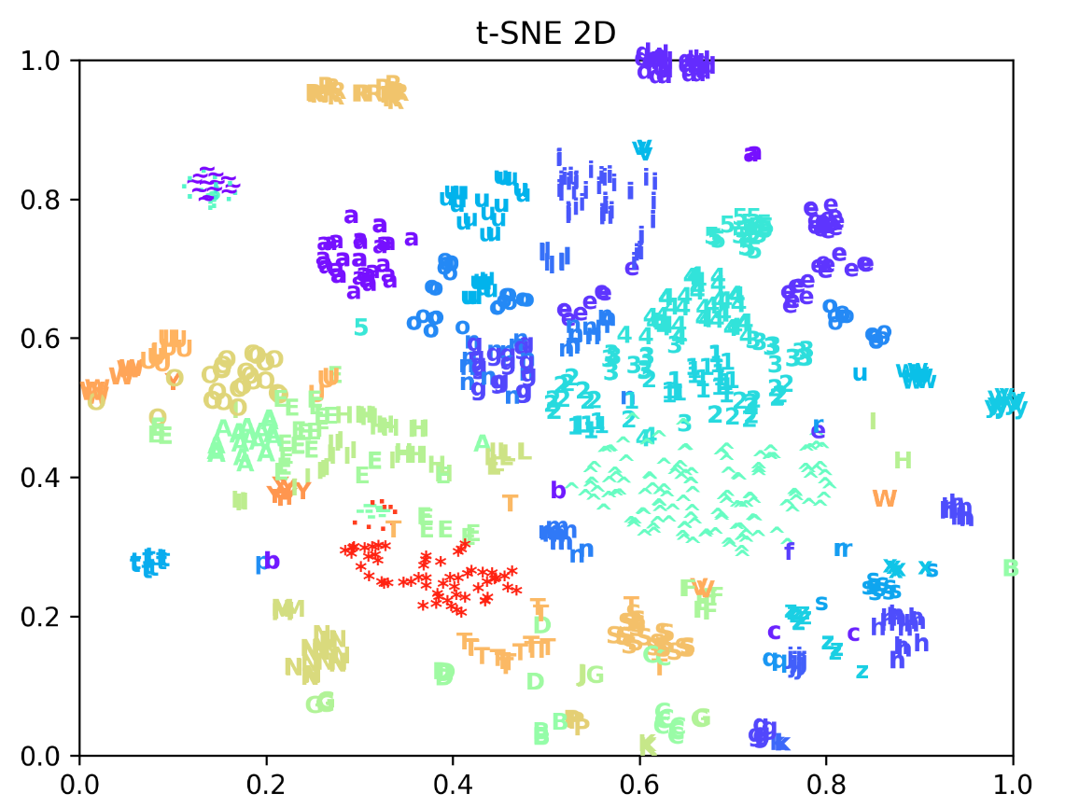
Text Encoding Results T-SNE
SPE-2
SPE-10

Slide 26
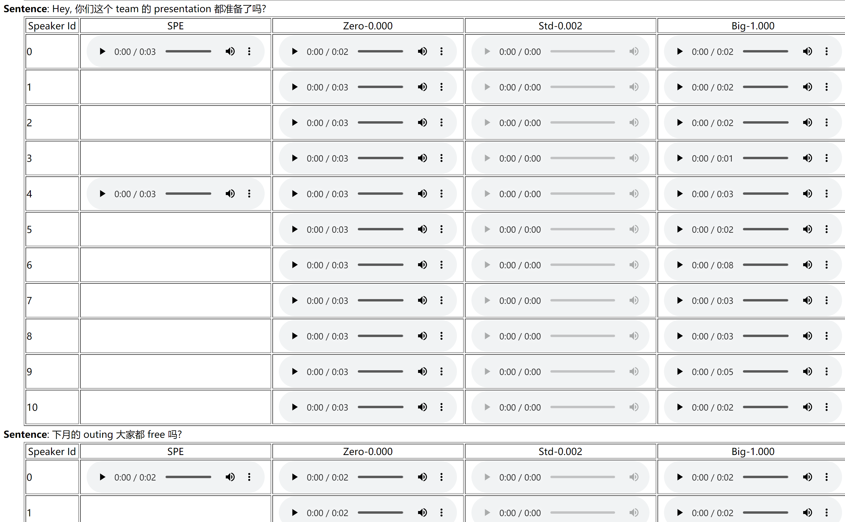
5
Experiment 实验结果
主实验1，两个说话人
LJSpeech英文说话人：
DataBaker中文说话人：
主实验2，10个说话人
LJSpeech英文说话人：
DataBaker中文说话人：
http://ruclion.github.io/
岳阳 Tower is one of the Three Great Towers of 江南.

Slide 27
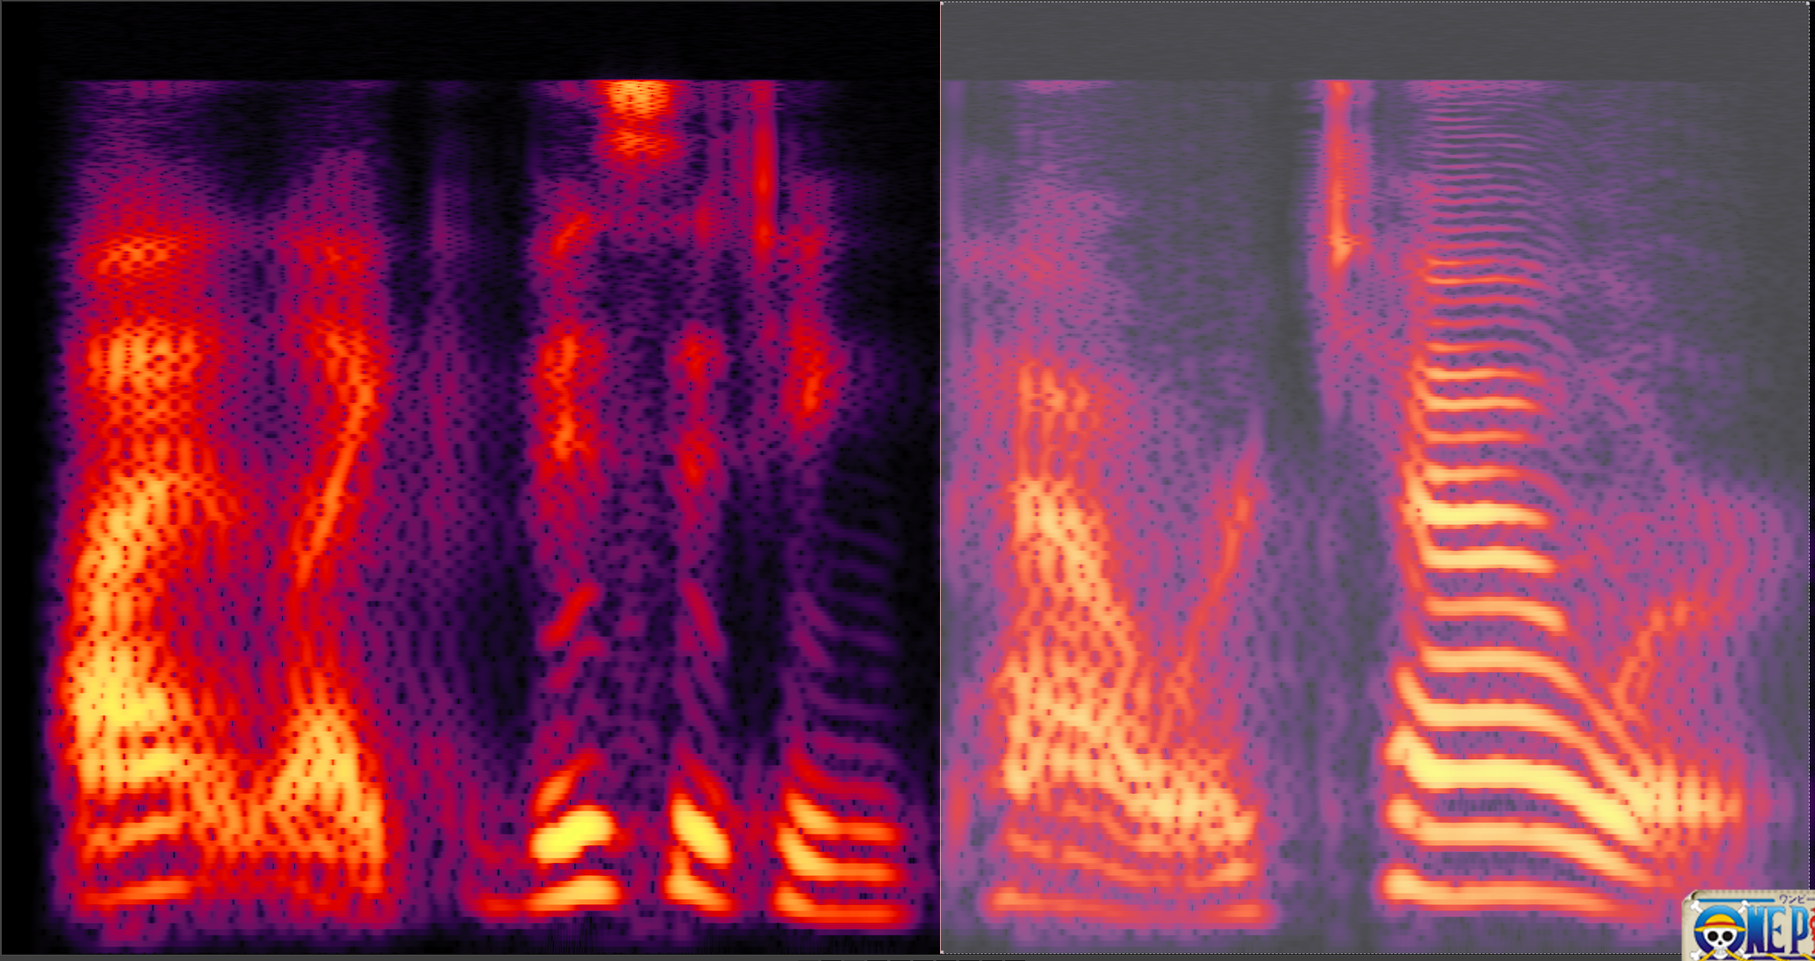
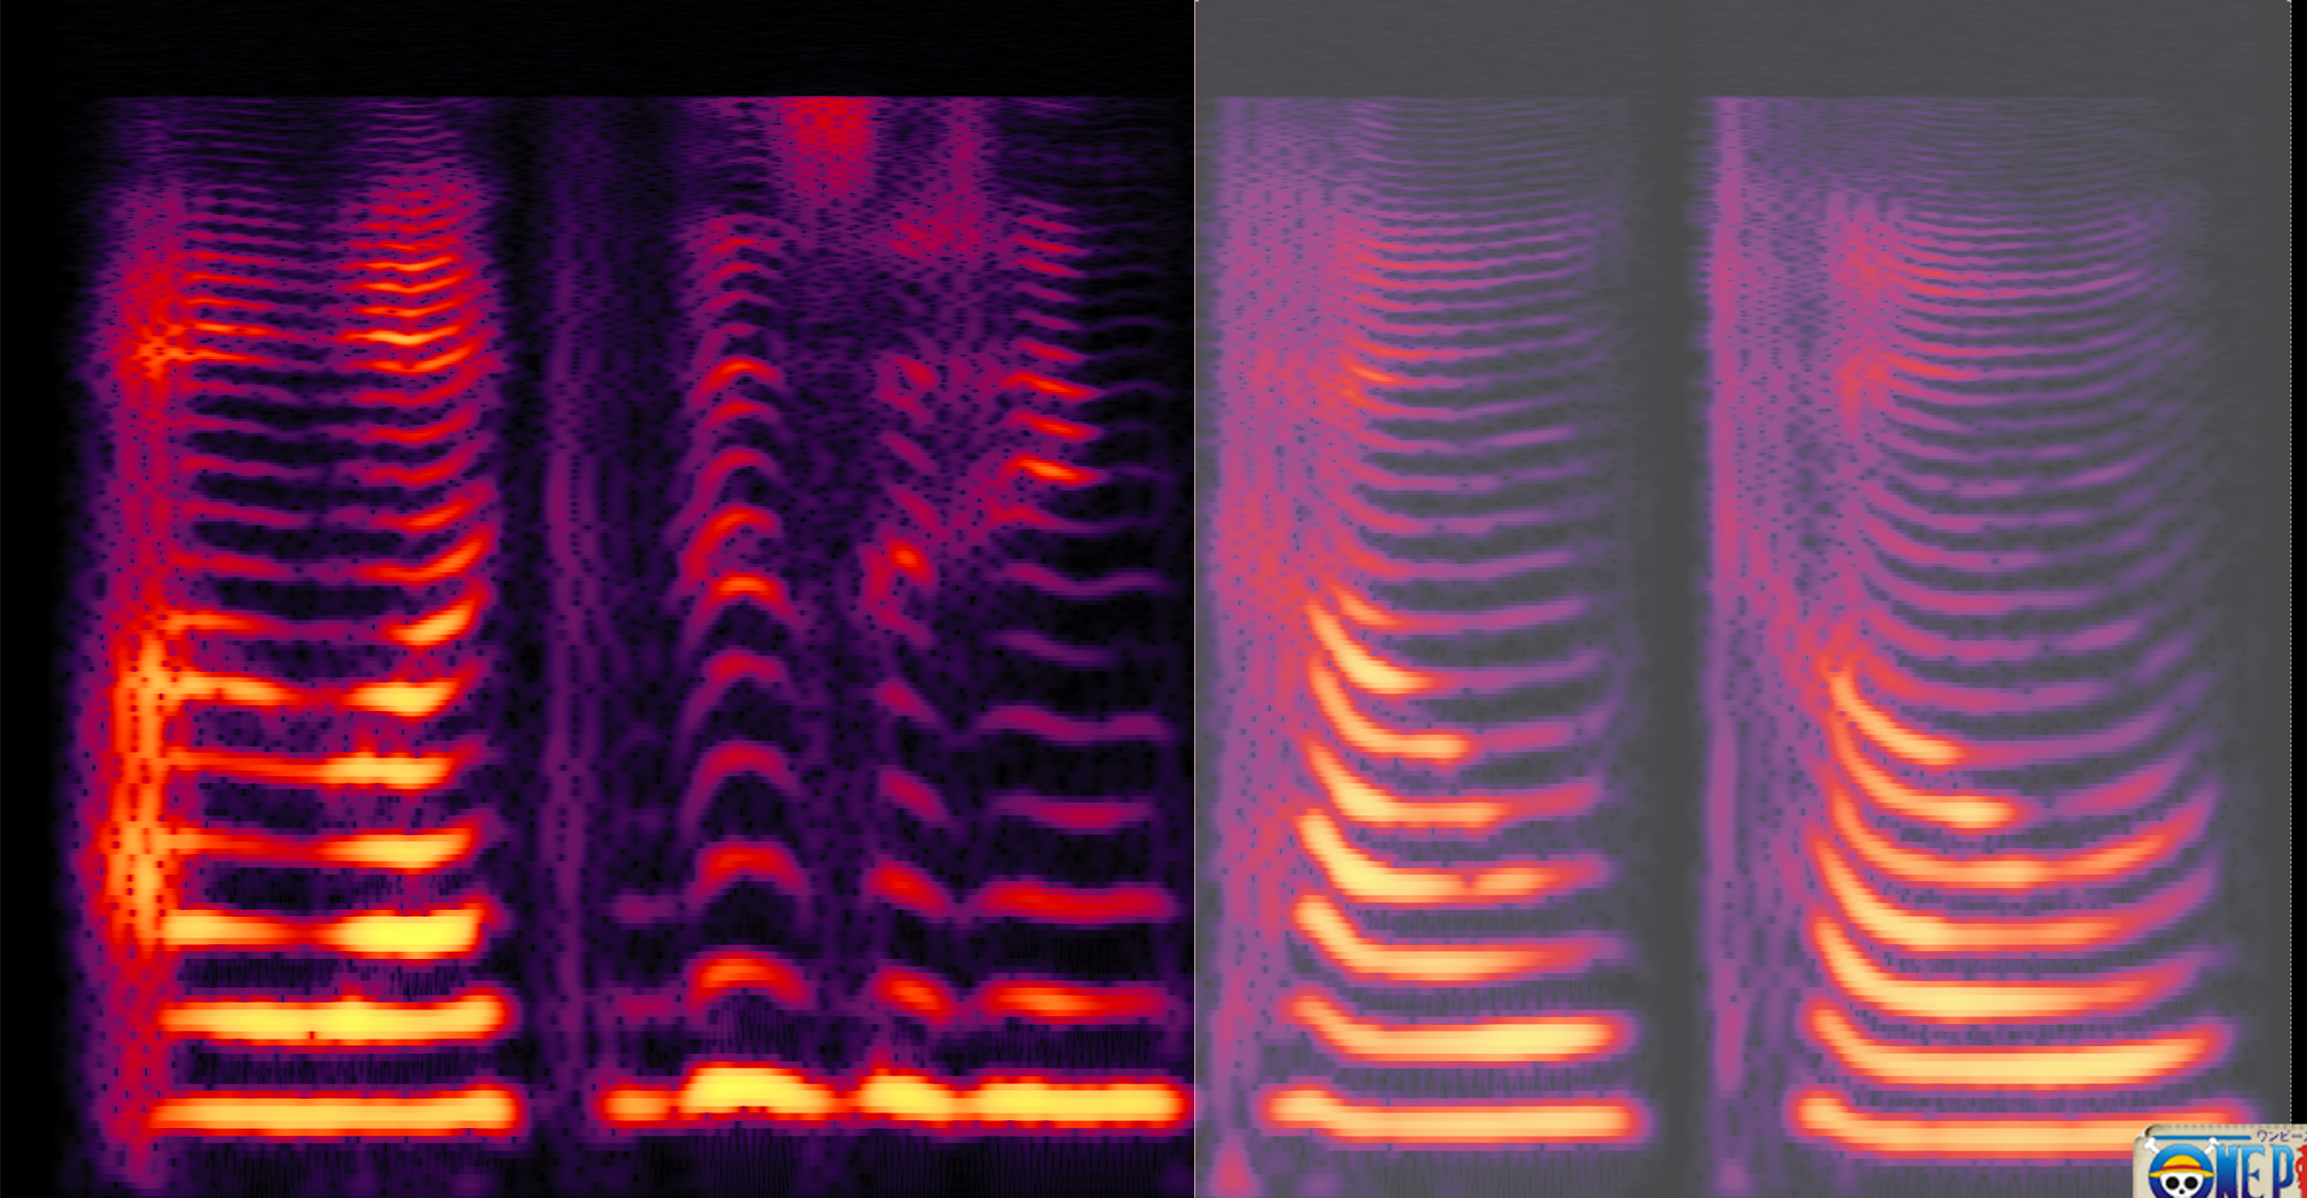
英文说话人
i like visiting power tower
中文说话人

Slide 28
岳阳 Tower is one of the Three Great Towers of 江南.
Tower -> tow wanr3

Slide 29
3.基于Forward Attention的重音合成

Slide 30
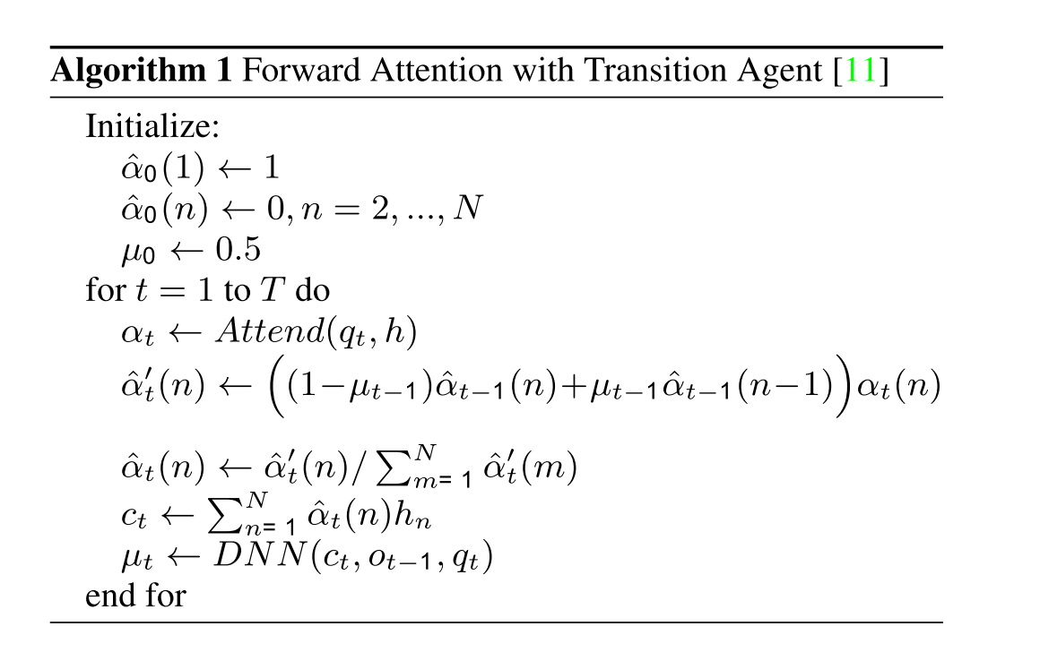
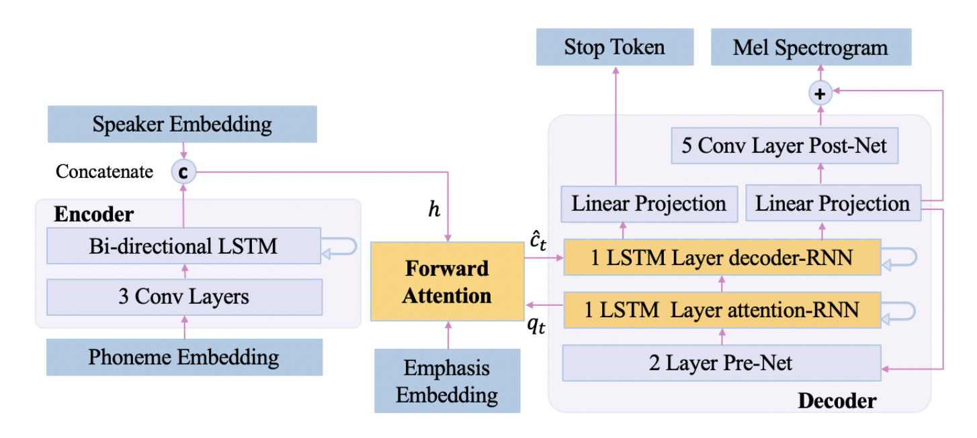

Slide 31
4.商业化的中文语音合成

Slide 32
1
使用手册
服务器启动
cd /home/maybe/TTS/Load_Then_Predict_Django
conda activate TTS_5
CUDA_VISIBLE_DEVICES='3' python manage.py runserver 0:8000
网页访问
http://13.74.46.5:8000/rango/index/我叫海绵宝宝4
使用Crystal TTS的前端将汉字转为声韵母（不理想）
停顿标识说明
1：#1或^
2：#2或 /
3：#3或@
4：#4或#，句末
停顿时长分类
几乎没有但有一点：1
0~100ms：2
100~300ms：3
300~ms：4
末尾一定要加4

Slide 33
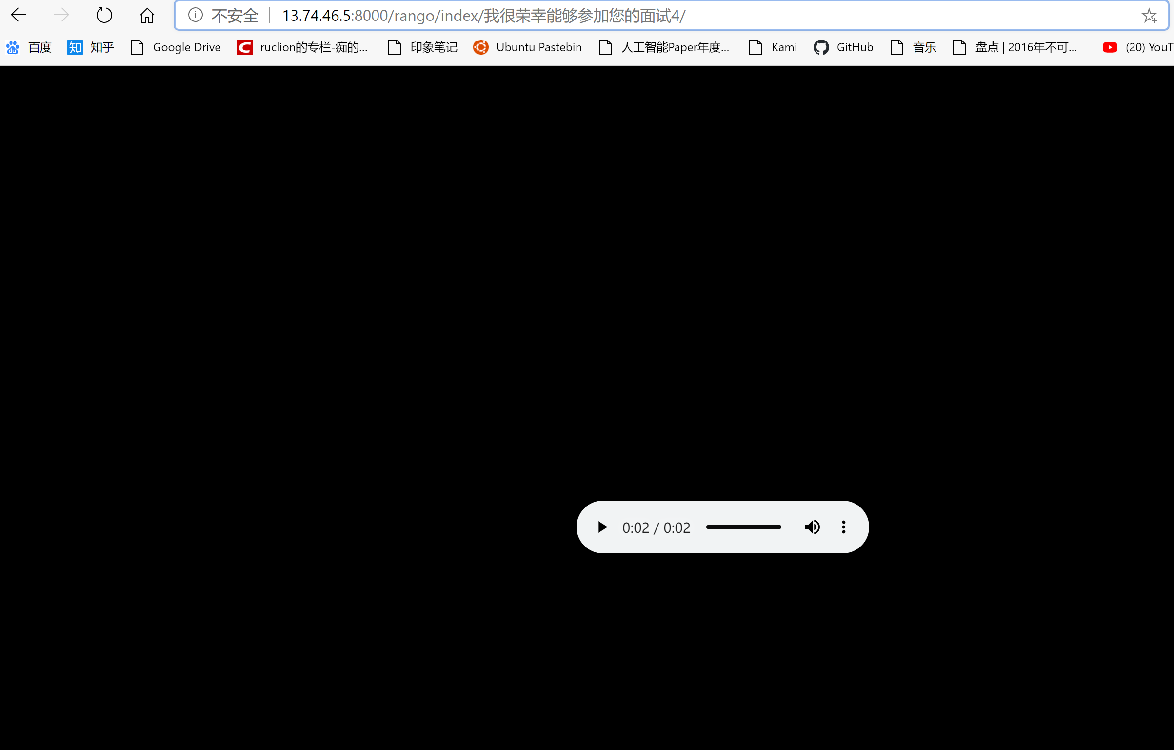
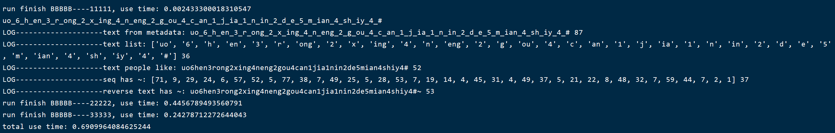
2
演示
http://13.74.46.5:8000/rango/index/我很荣幸能够参加您的面试4
我很荣幸能够参加您的面试4
我很荣幸3能够参加2您的面试4
我叫海绵宝宝
宝宝

Slide 34
5.算法和代码基础

Slide 35
感谢您的聆听

